Slide 1
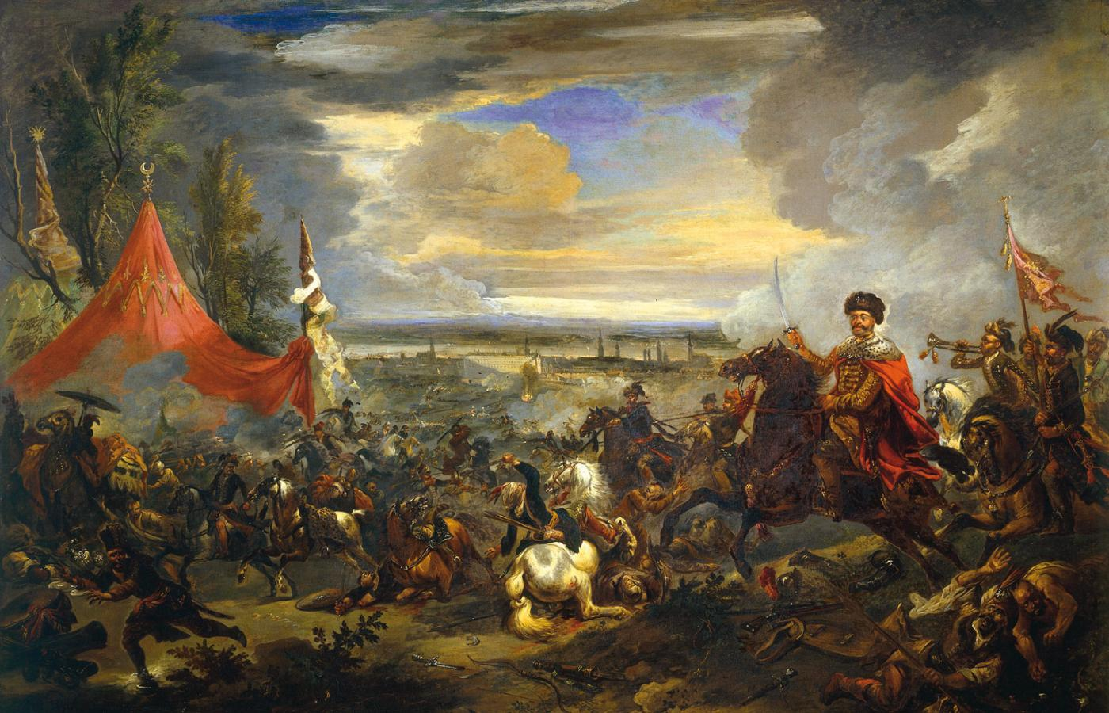
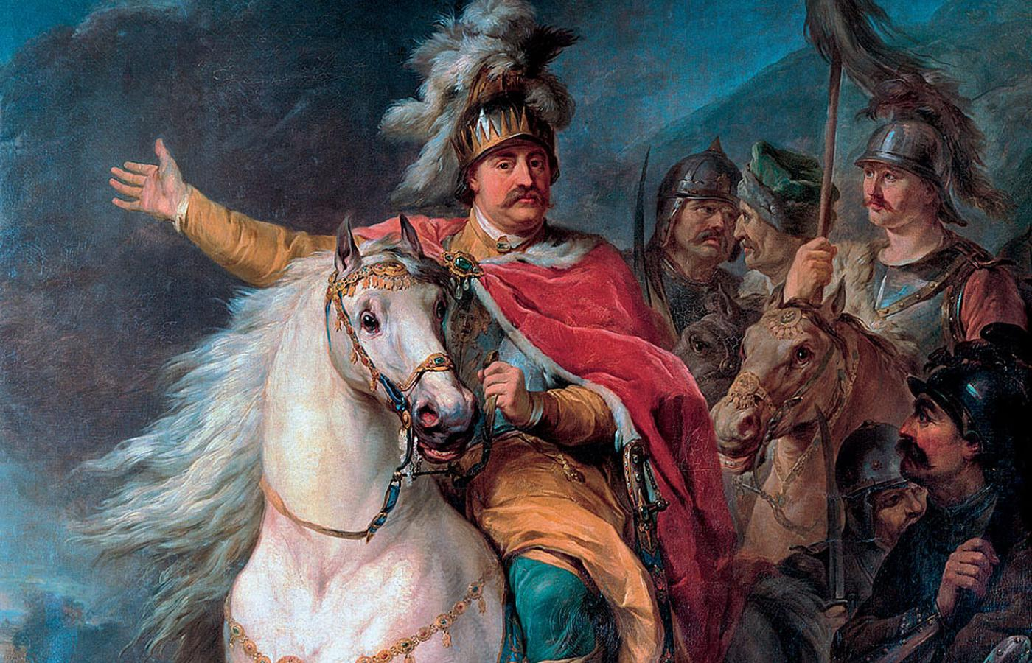
Odsiecz wiedeńska
Co warto widzieć

Slide 2
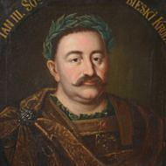
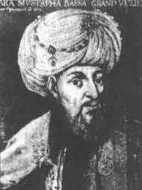
bitwa stoczyła się 12 września 1683 pod Wiedniem między imperium osmańskim a wojskami polsko-austriacko-niemieckimi
Wojskami polsko-austriacko-niemieckimi dowodził król Jan III Sobieski
Oddziałami imperium osmańskiego dowodził
Wezyra Kara Mustafa

Slide 3
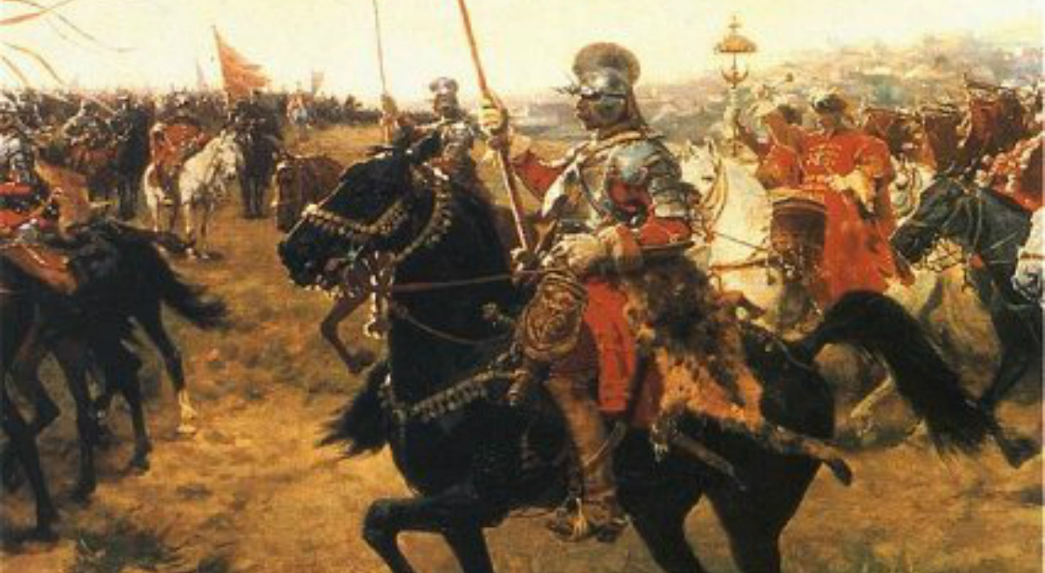
Bitwa rozpoczęła się rankiem
Bitwa Zakończyła się klęską Osmanów

Slide 4
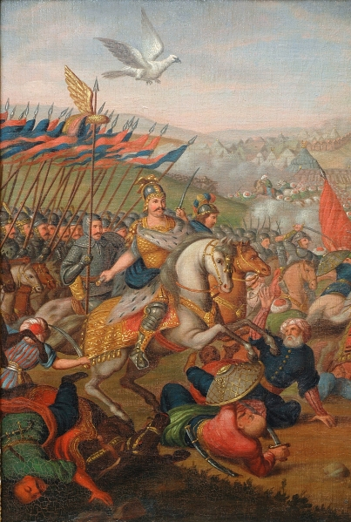
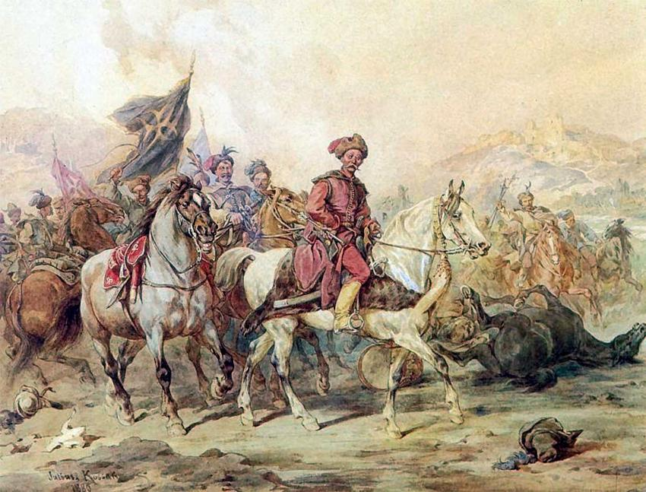
Garnizon wiedeński liczył 18 tysięcy zbrojnych oraz artylerię.

Slide 5
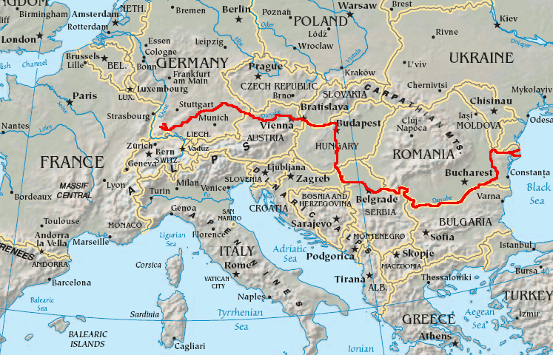
Do spotkania z wojskami austriacko-niemieckim doszło 3 września w mieście Tulln nad Dunajem.
Sobieskiemu przekazano wówczas dowodzenie nad armią.

Slide 6
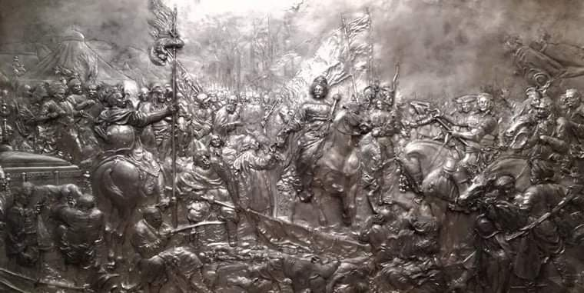
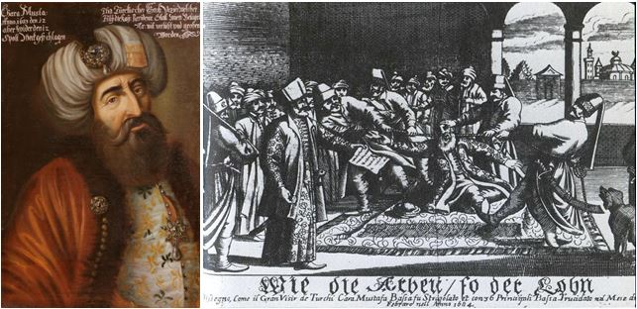
Armia wezyra Kara Mustafy liczyła około 150 tysięcy żołnierzy.
Jest to bardzo ogromna liczba

Slide 7
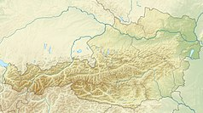
Sobieski skierował wojska austriacko-niemieckie w rejon, w którym toczyła się najbardziej zażarta walka, żeby spychały wojsko osmańskie w stronę oblężonego Wiednia.

Slide 8
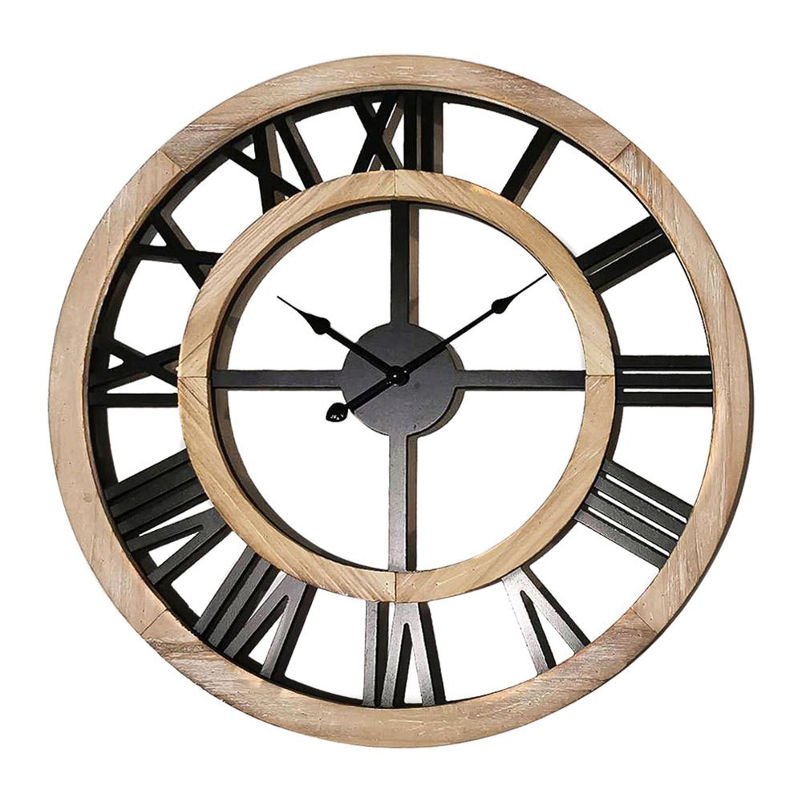
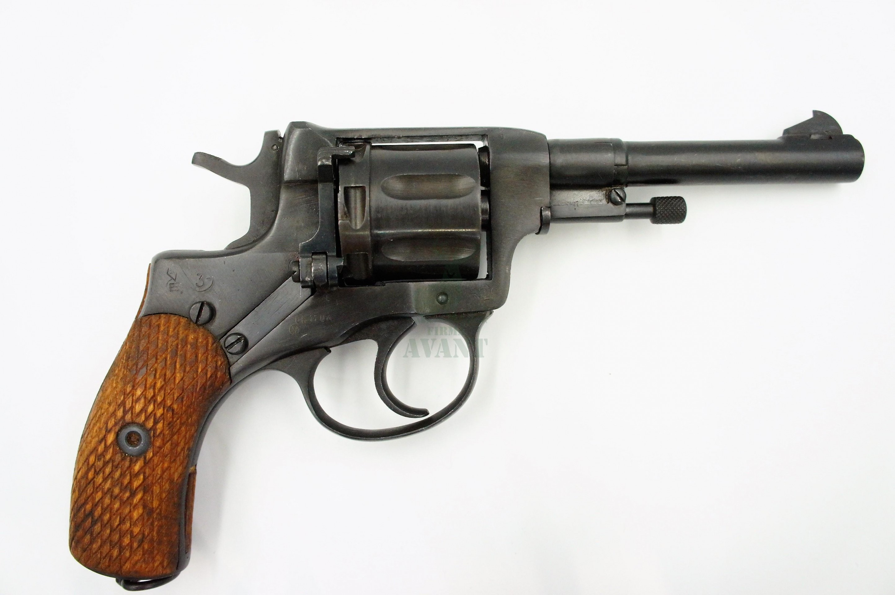
Bitwa trwała około 12 godzin, z czego ponad 11 sam ostrzał artyleryjski.

Slide 9
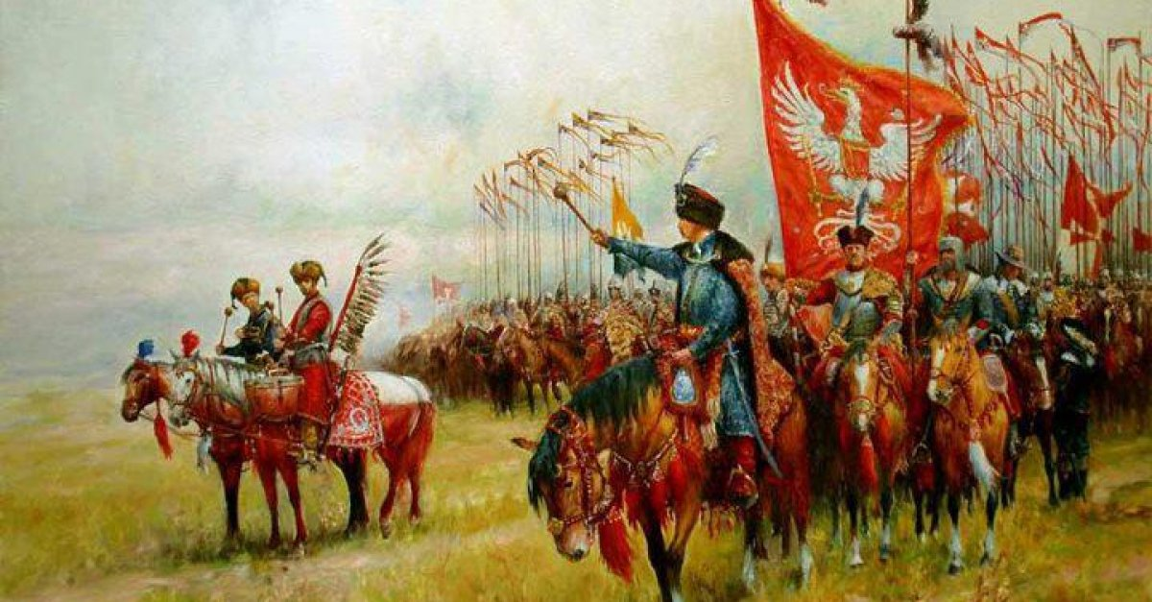
Atak na odsłonięty obóz turecki spowodował, iż sam wezyr Kara Mustafa rzucił się do ucieczki przed napierającymi wojskami koalicji.

Slide 10
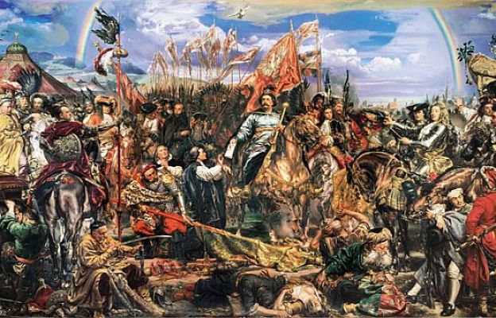
Skutkiem olbrzymiej klęski, poniesionej przez wojska tureckie, było zakończenie ekspansji Imperium Osmańskiego w Europie.
Dowodzący tureckimi oddziałami wezyr Kara Mustafa został przez sułtana skazany na śmierć.

